Slide 1


自
己
吧
吗
您
会
景
那
美
深
学
带

Slide 2
自
己
吧
吗
您
会
景
那
美
深
学
带

Slide 3



Slide 4
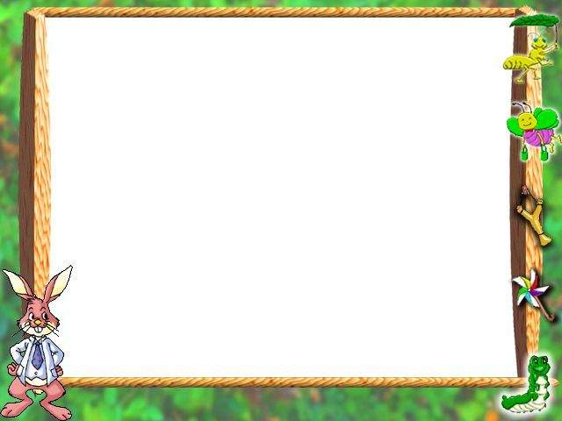
自己去吧
①小鸭说：“妈妈，您带我去游泳好吗？”妈妈说：“小溪的水不深，自己去游吧。”过了几天，小鸭学会了游泳。
②小鹰说：“妈妈，我想去山那边看看，您带我去好吗？”妈妈说：“山那边风景很美，自己去看吧。”过了几天，小鹰学会了飞翔。
文字
文字
中心内容
文字
文字

Slide 5

您 带 吗
妈妈，您带我去游泳好吗？
返回

Slide 6


深 自己 吧
小溪的水不深，自己去游吧。
返回

Slide 7
学会
过了几天，小鸭学会了游泳。
过了几天，小鹰学会了飞翔。
返回

Slide 8

那 景 美
妈妈，我想去山那边看看，
您带我去好吗？
山那边风景很美，自己去
看吧。
返回

Slide 9
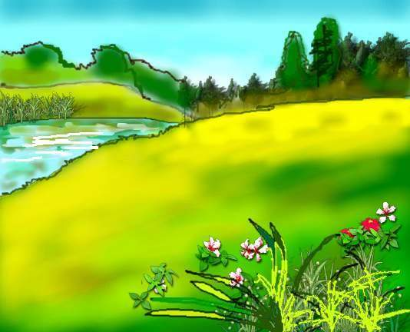
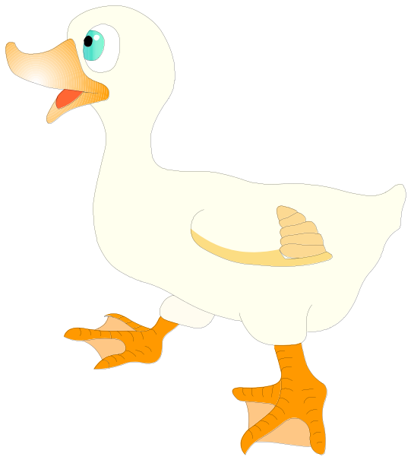
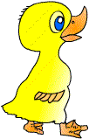
妈妈，您带我去游泳好吗？

Slide 10
您
妈妈， 带我去
游泳 ？
好吗

Slide 11
妈妈，您带我去游泳好吗？
小溪的水不深，
自己去游吧。

Slide 12
小溪的水不深，自己
去游吧。
返回

Slide 13

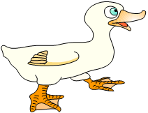
妈妈，您带我去游泳好吗？
小溪的水不深，自己去游吧。

Slide 14






Slide 15
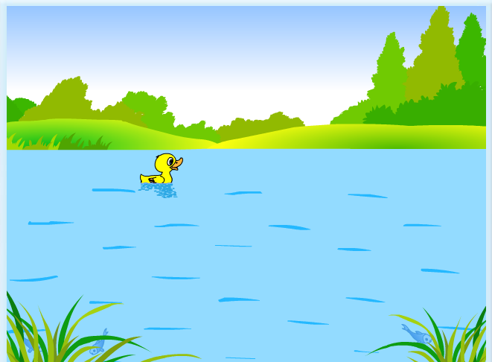
过了几天，小鸭学会了游泳。

Slide 16
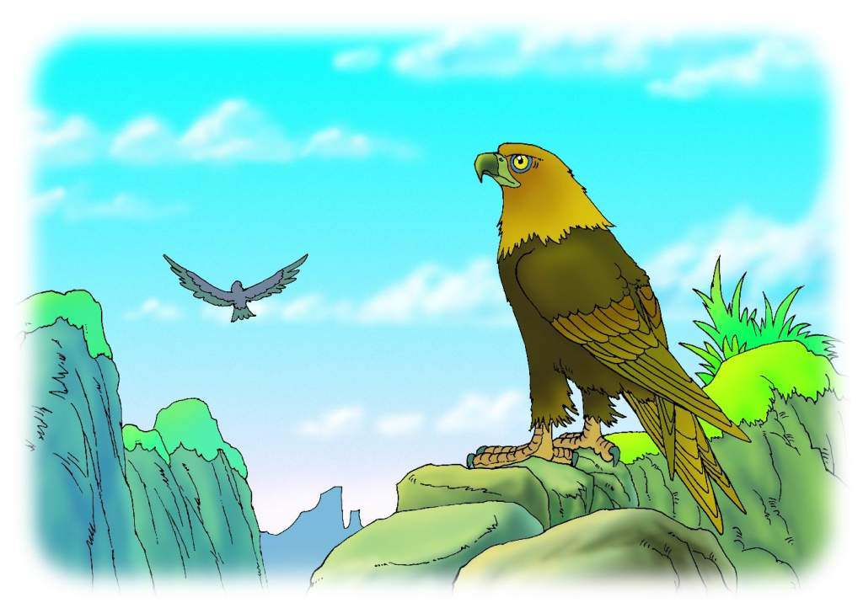

Slide 17
山那边风景很美，自己去看吧！
妈妈，我想去山那边看看，您带我去好吗？

Slide 18

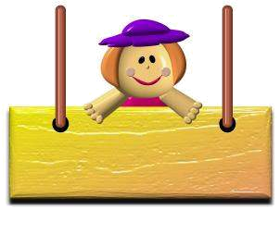
自学提示
（1）小鹰对妈妈说了什么？
（2）妈妈怎么回答的？
（3）结果小鹰学会了吗？

Slide 19
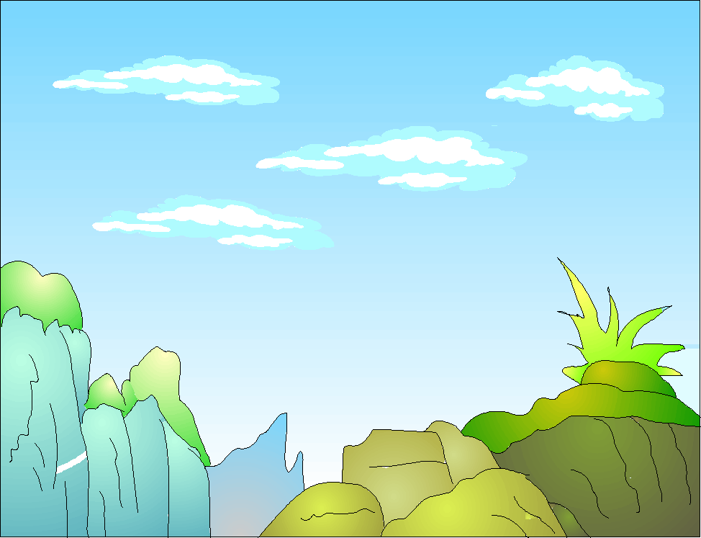
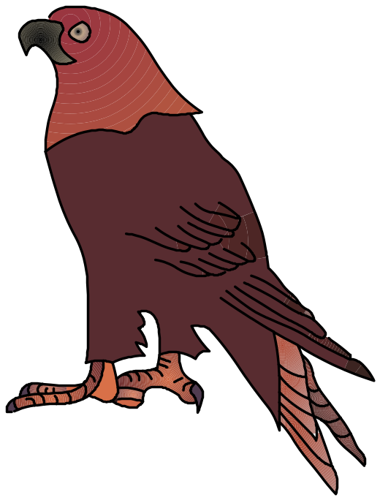
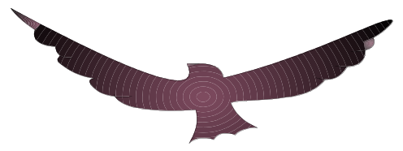

Slide 20
鹰妈妈为什么让小鹰自己去山那边看风景？

Slide 21
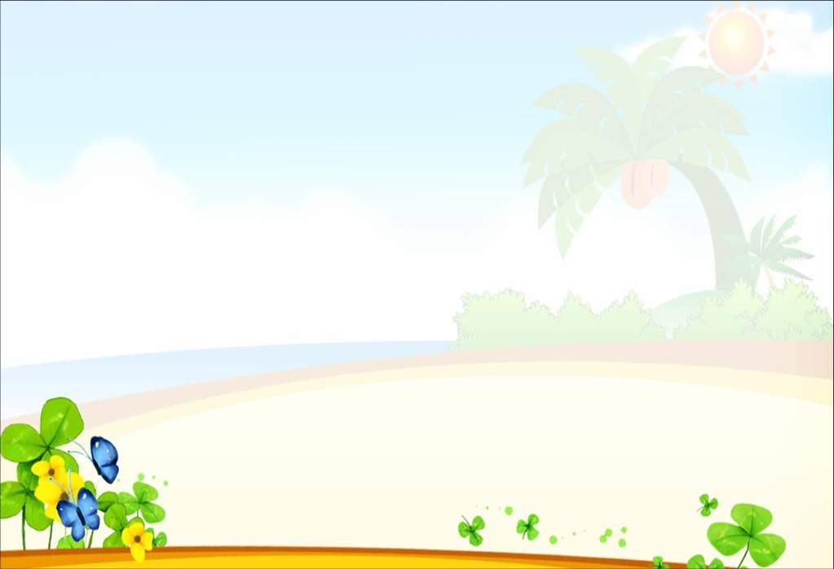

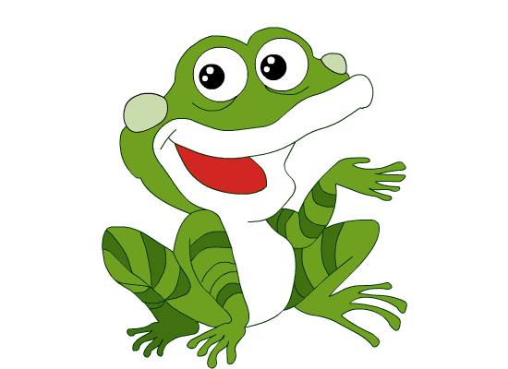
说一说：
小鸭学会了游泳。
小鹰学会了飞翔。
学会了 。

Slide 22
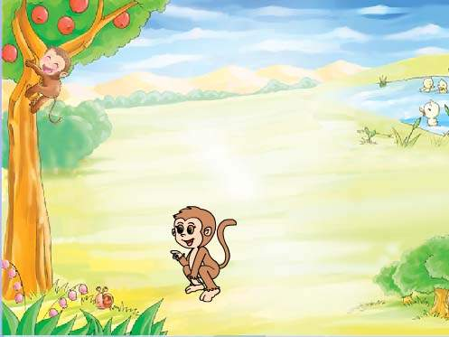
说：“妈妈, ？”
妈妈说：“ , 自己 。”
过了几天， 学会了 。”

Slide 23
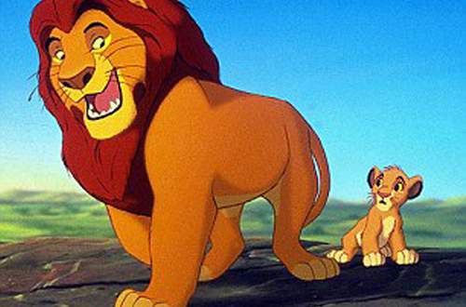
说：“爸爸, ？”
爸爸说：“自己 。”过了
几天， 学会了 。”

Slide 24
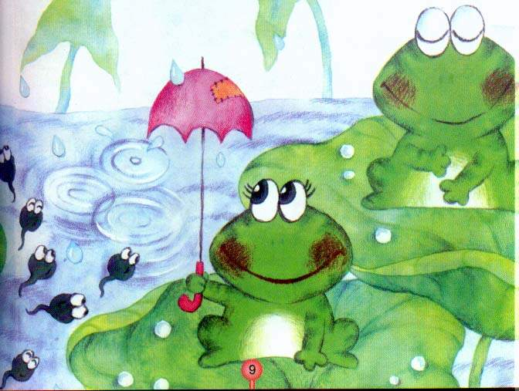
说：“妈妈, ？”
妈妈说：“自己 。”过了几天， 学会了 。”

Slide 25
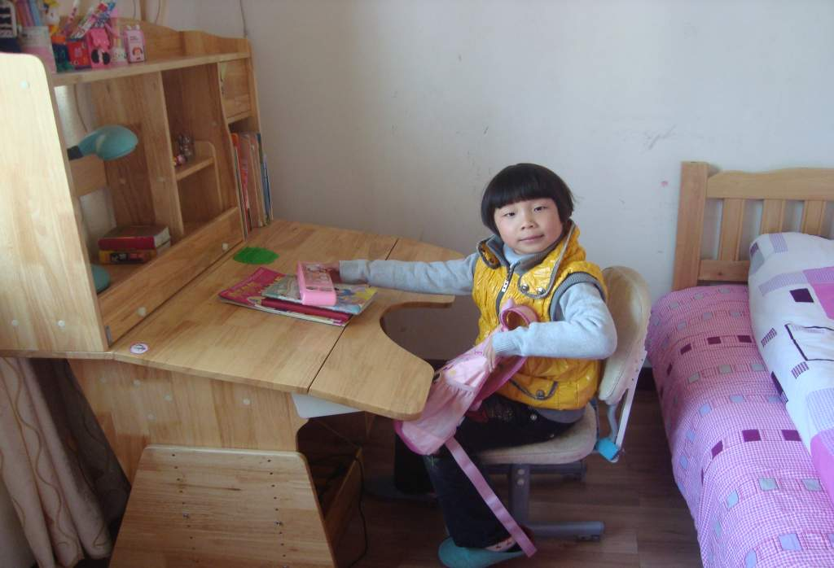

Slide 26
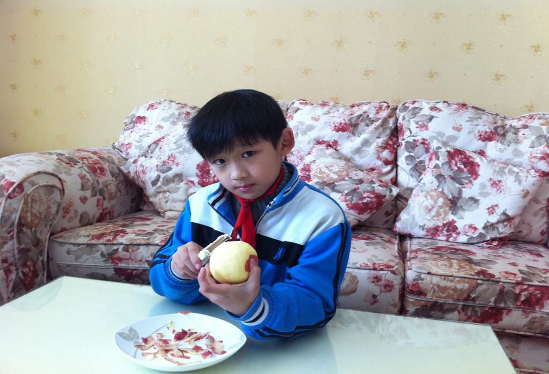

Slide 27
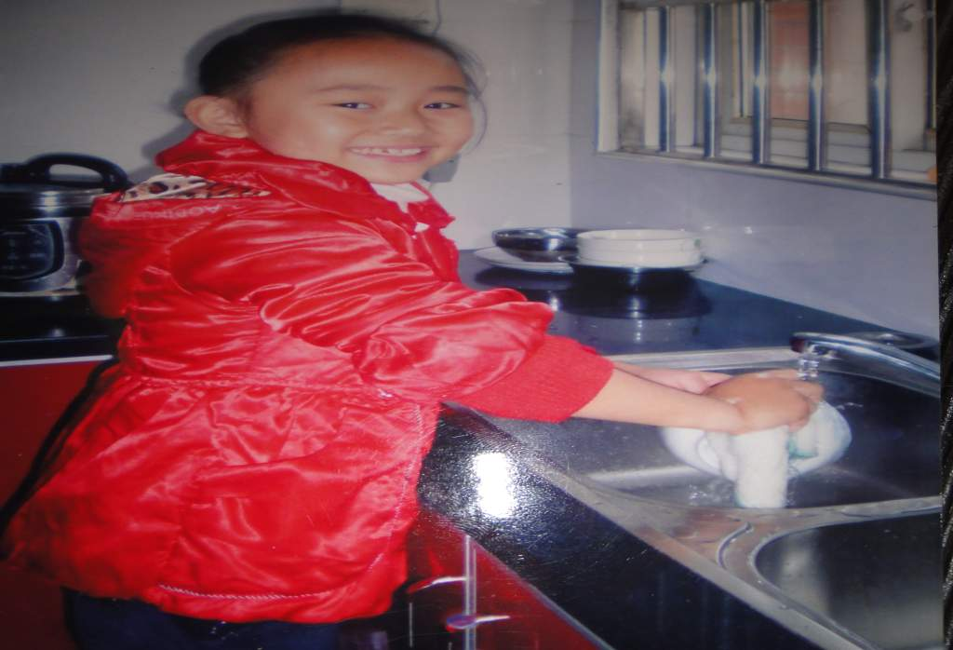

Slide 28
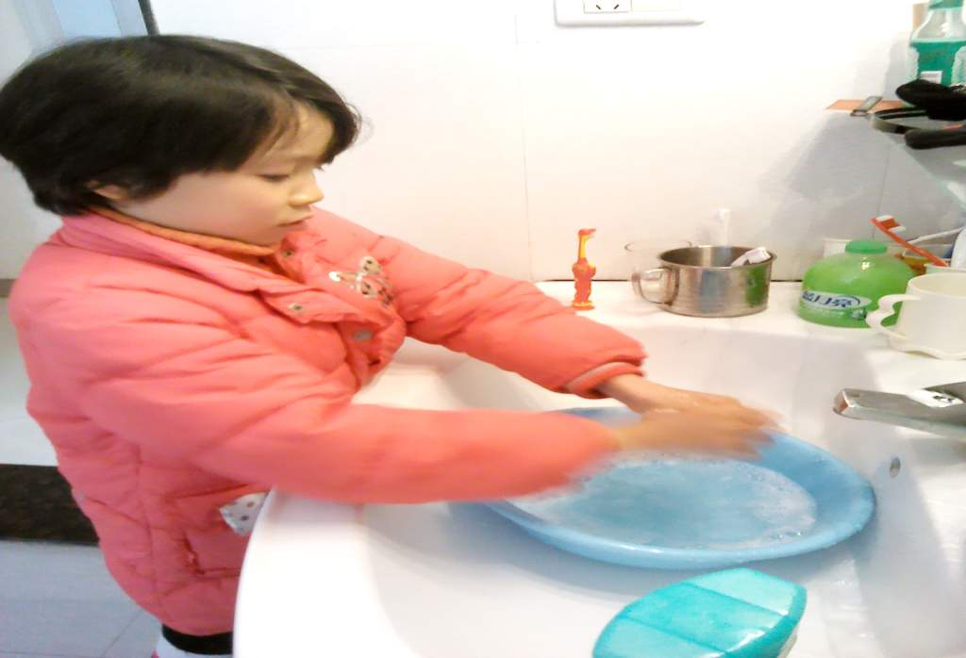

Slide 29
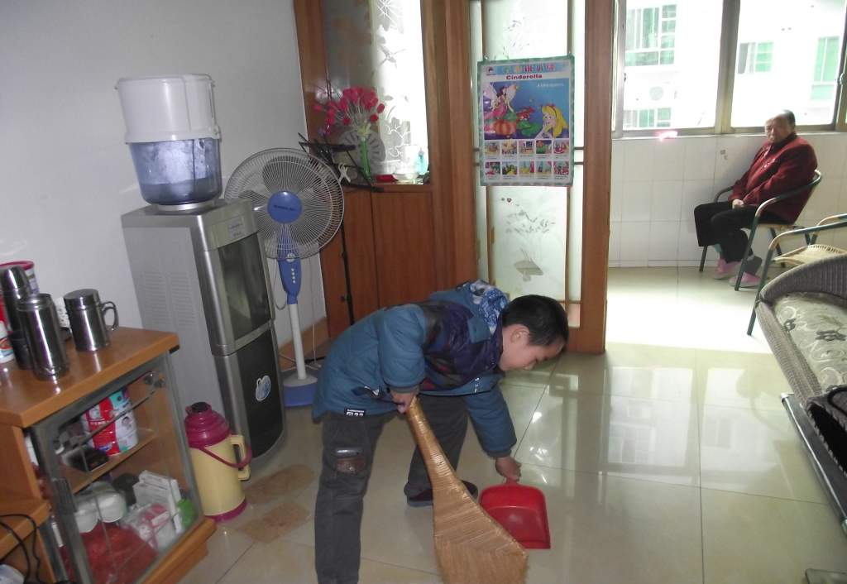

Slide 30
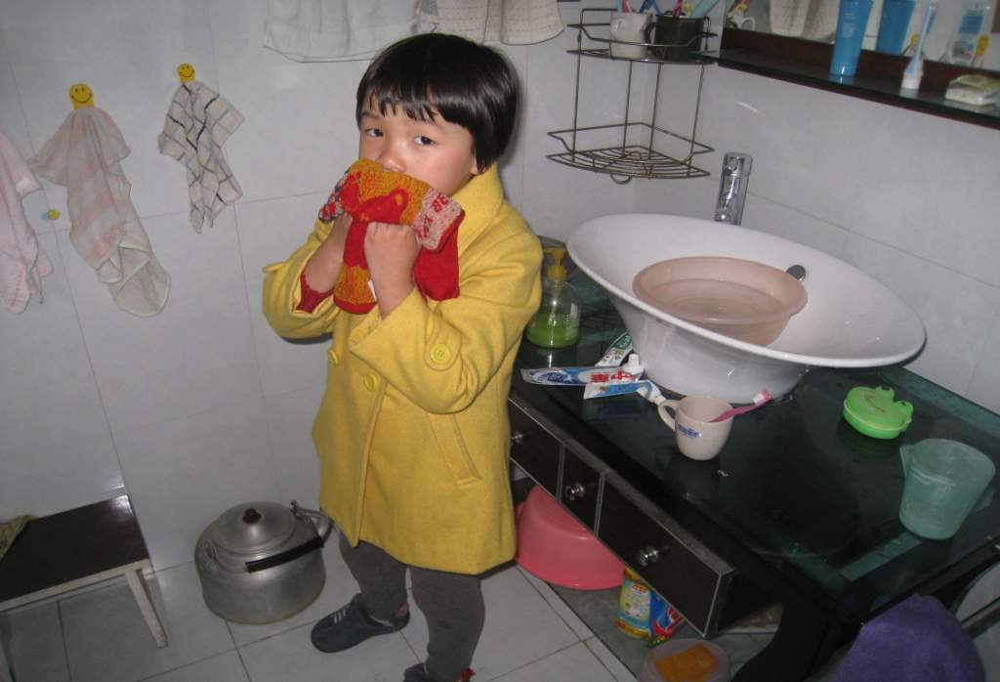

Slide 31
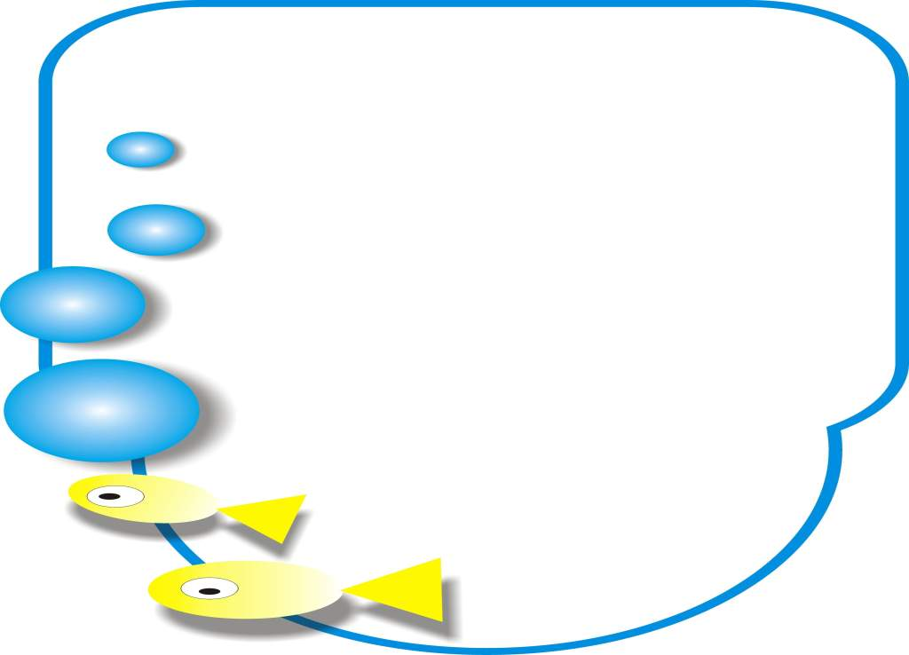
说一说
说说你最近学会了什么？是怎样学会的？先想一想，再说一说。

Slide 32

我 自 己 干
bié bāng
妈妈 别 帮 我穿衣，
bié bāng wà
爸爸 别 帮 我穿袜，
bié bāng liǎn
爷爷 别 帮 我洗脸，
bié wèi
奶奶 别 喂 我吃饭，
我都 已 经 长大了，
自己 的 事情自己干！

Slide 33
我想说：
我想对爸爸妈妈说……
我想对自己说……

Slide 34



自
目

Slide 35


Slide 37
jǐ
己

Slide 38








Slide 40
dōnɡ
xī
东
西

Slide 41














